Slide 1
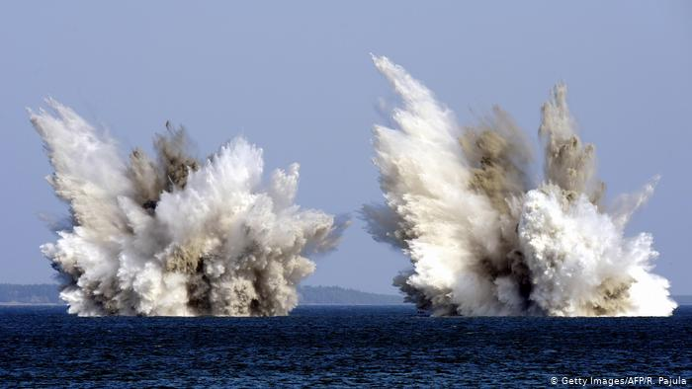
עבודות פיצוץ תת-מימי מרצה –ניסים

Slide 2
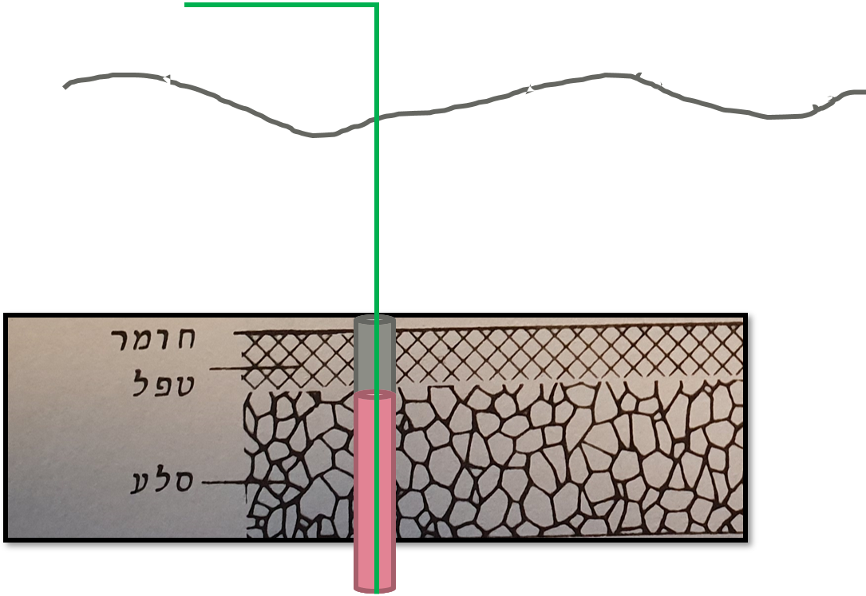
מבנה הקדח

Slide 3
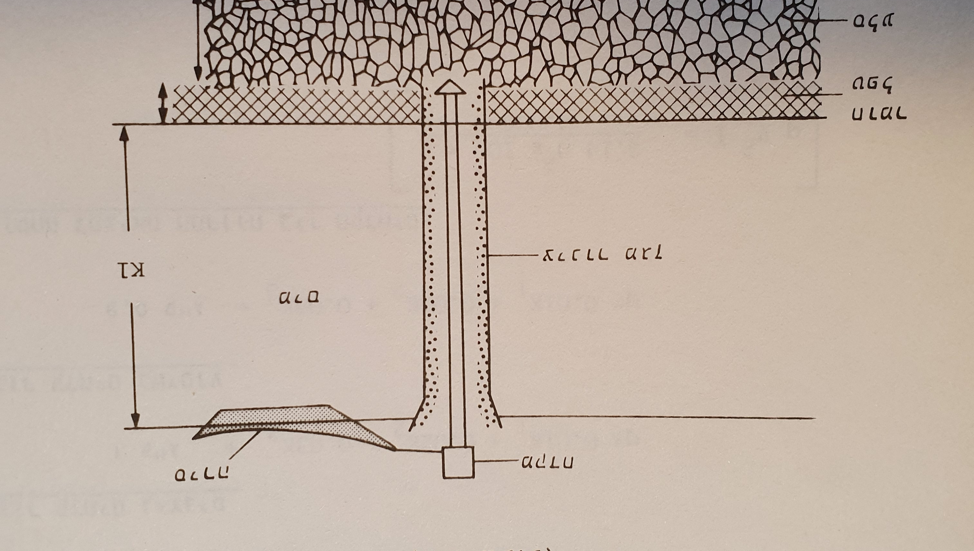
כללים ועקרונות לעבודה
שימוש בחומרי נפץ בעלי צפיפות גבוהה.
קידוח צפוף של קדחים.
שימוש בחומרי נפץ בעלי רגישות להפעלה על ידי נפץ/פתיל רועם ושהינם עמידים במים (חנמאקס, אצבעות אמולסייה)
שימוש בנפצי השהייה.
המרחק בין הקדחים שווה למרחק בין השורות(בדומה לאיזור מאוכלס)
סתימה בקדח שווה למרווח בין הקדחים לחלק ל-2 v
קידוח מעל הדרוש באורך v
2

Slide 4
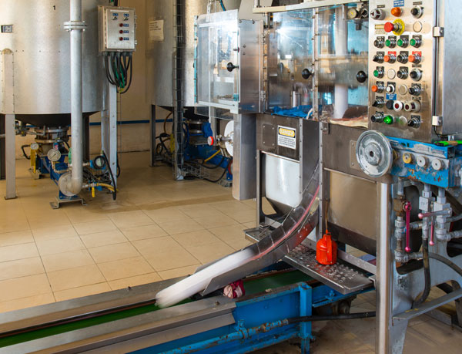
שרוולים של חנמאקס

Slide 5
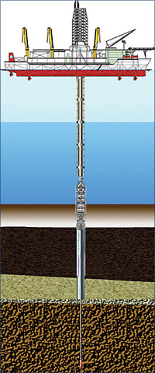
נתונים נדרשים טרם תחילת העבודה
נתונים של איזור העבודה (אורך/רוחב/עומק)
קוטר המקדח.
סוג חומר הנפץ והאביזרים הנילווים לעבודה.
מספר קדחים שיש לקדוח (שורה וכללי)
מרווח בין קדחים .
עומק הקדח לעבודה.
כמות חומר נפץ לקדח.
כמות חומר נפץ כללית.
גובה הסתימה בקדח.
מס' השהיות מותרות להפעלה יחד (באיזור מאוכלס)

Slide 6
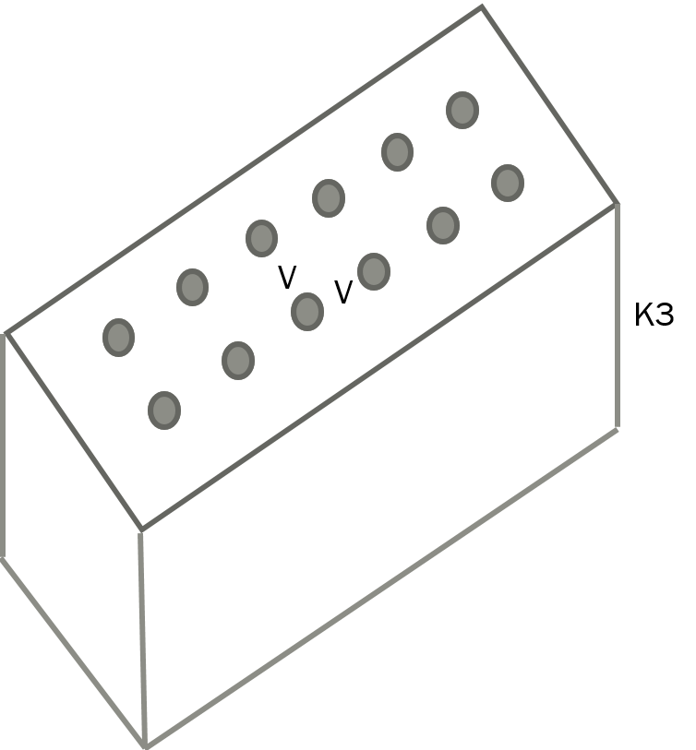
מושגים
K1 – עומק מי הים עד לחומר הטפל (מ’)
K2 –עומק החומר הטפל על ריצפת הסלע (מ’)
K3 - עומק הסלע לחציבה (מ’)
v – מרווח בין הקדחים (מ')
d -קוטר הקדח (ס"מ)
-qכמות חומר נפץ ספציפית למטר קוב סלע (ק"ג /מ"ק סלע)
r -צפיפות טעינה של חומר הנפץ (גר'/סמ"ק)

Slide 7
שלבי ביצוע החישובים

Slide 8
שלבי ביצוע החישובים -המשך

